Slide 1
Nombre: Luisa Fernanda Salome Amezquita Castro
Grado: 5Tto Bachillerato en Computacion Seccion: A
Clave: 3

Slide 2

Mantenimiento Deductivo

Slide 3

Mantenimiento deductivo
El Mantenimiento detectivo es una estrategia alternativa a la hora de reducir la consecuencia negativa, producto de las fallas simultáneas que ocurren en dispositivos de seguridad o dispositivos redundantes.
De acuerdo al ingeniero Alejandro Pistarelli, durante XIV Congreso Internacional de Mantenimiento y Expomantener 2012, este tipo de metodología es vital a la hora de reducir las consecuencias de los fallos ocultos, sin embargo, su aplicabilidad en cuanto a Mantenimiento se deriva específicamente en dispositivos redundantes y de protección, en los cuales pueden ocurrir fallos que pasan inadvertidos.
"La estrategia surge como una alternativa a los tipos de estrategia de Mantenimiento tradicionales como el Mantenimiento preventivo y se basan en variables diferentes a los manejos tradicionales": Aseguró el experto.

Slide 4
Sistema deductivo
Un sistema deductivo (también nombrado como aparato deductivo de un sistema formal) está constituido de axiomas y reglas de inferencia que pueden ser usados para derivar los teoremas del sistema.
Tal sistema deductivo tiene como propósito preservar ciertas cualidades deductivas en las fórmulas que son expresas en el sistema. Normalmente la calidad en la cual estamos preocupados es la verdad en oposición a la falsedad. No obstante, otras modalidades, tales como justificación o creencia, pueden ser preservadas alternativamente.
A fin de mantener su integridad deductiva, un aparato deductivo debe ser definido sin referencia a ninguna interpretación pretendida del lenguaje. El objetivo es garantizar que cada línea de un cálculo lógico es meramente una consecuencia lógica de las líneas que la preceden. No debería haber ningún elemento perteneciente a cualquier interpretación del lenguaje encubierto en la naturaleza deductiva del sistema.

Slide 5
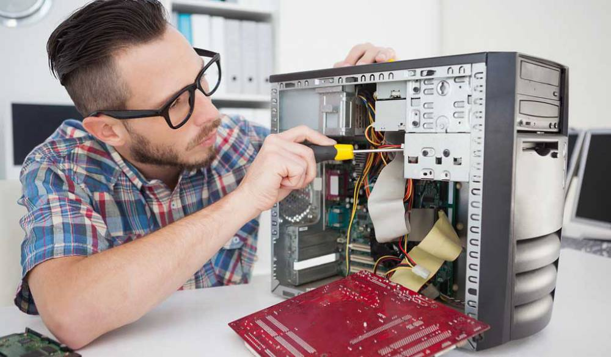
Mantenimiento preventivo
Qué es la Mantenimiento preventivo:
El mantenimiento preventivo es aquel que se realiza de manera anticipado con el fin de prevenir el surgimiento de averías en los artefactos, equipos electrónicos, vehículos automotores, maquinarias pesadas, etcétera.
Algunas acciones del mantenimiento preventivo son: ajustes, limpieza, análisis, lubricación, calibración, reparación, cambios de piezas, entre otros. En el área de informática, el mantenimiento preventivo consiste en la revisión en el software y hardware de la PC u ordenador lo que permite al usuario poseer un equipo fiable para intercambiar información a una máxima velocidad con respecto a la configuración del sistema.
En referencia a lo anterior, en el área de informática se debe de diferenciar el mantenimiento preventivo y mantenimiento actualizado ya que este último se produce a petición del usuario con el fin de mejorar el sistema a través de la actualización de los programas tecnológicos contenidos en el ordenador

Slide 6
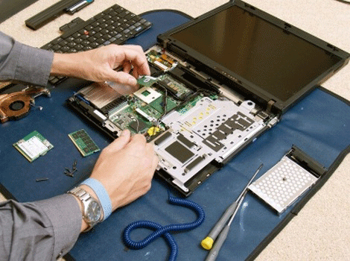
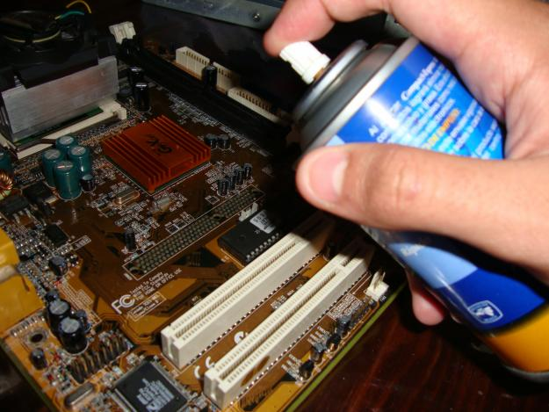
De igual manera, el costo del mantenimiento preventivo se calcula a través del tiempo extra, tiempo de los ayudantes y la mano de obra, así como, el inventario de repuestos, por ejemplo: en los automóviles cambio de filtros, lubricación, etcétera, cada repuesto posee un costo diferente.
El mantenimiento preventivo se efectúa periódicamente. De igual manera, el mantenimiento preventivo tiene como objetivo detectar fallas que puedan llevar al mal funcionamiento del objeto en mantenimiento y, de esta manera se evita los altos costos de reparación y se disminuye la probabilidad de paros imprevistos, asimismo, permite una mayor duración de los equipos e instalaciones y mayor seguridad para los trabajadores sobre todo en el caso de aquellos empleados que laboran en industrias con grandes maquinarias.
El mantenimiento preventivo se divide en: mantenimiento programado, mantenimiento predictivo y mantenimiento de oportunidad. El mantenimiento programado se caracteriza por realizarse en un determinado tiempo o kilometraje, como es el caso de los carros; el mantenimiento predictivo se realiza a través de un seguimiento que determina el momento en que debe de realizarse la referida manutención y, el mantenimientode oportunidad como lo indica su nombre se realiza aprovechando los periodos en que no se utiliza el objeto.
Por otro lado, la persona encargada de realizar los diferentes tipos de mantenimientos en las maquinarias, equipos, vehículos, entre otros reciben el nombre de técnicos son individuos con capacidades o habilidades en relación a esta área.

Slide 7
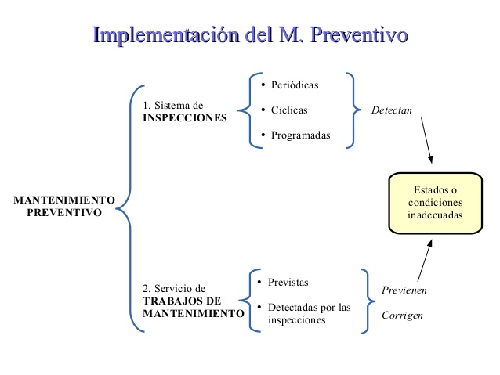

Slide 8
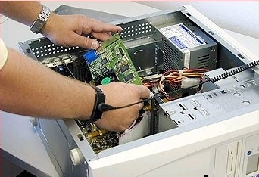
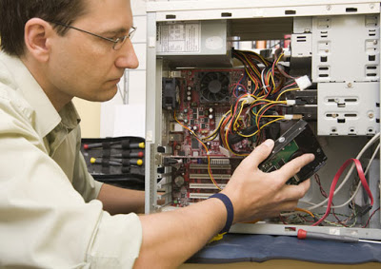
Mantenimiento correctivo
El mantenimiento correctivo como lo indica su nombre se caracteriza por corregir o reparar los defectos de los equipos y maquinarias. No obstante, cuando se realiza de manera inmediata el mantenimiento correctivo en el equipo se puede denominar mantenimiento correctivo contingente, en cambio, cuando se programa el día para revisar y corregir la falla del equipo se conoce como mantenimiento correctivo programable.
El mantenimiento correctivo se caracteriza por el arreglo de la máquina o equipo por medio del cambio de la pieza dañada por otra logrando que el sistema vuelva a funcionar correctamente.

